Slide 1

Интеграционное тестирование микросервисов
Краткий обзор подходов и ролей моков при проверке взаимодействий между сервисами — для разработчиков и тестировщиков микросервисных систем.

Slide 2

Что проверяет интеграционное тестирование
Границы API
Очереди сообщений
Интеграция с БД
Контракты запрос/ответ, заголовки, коды статусов и схемы JSON.
Проверка публикации/подписки, сериализации и гарантии доставки (Kafka/RabbitMQ).
Согласованность транзакций и схем при межсервисном доступе к данным.

Slide 3

Цели и ограничения
Обнаружить несоответствия форматов и контрактов между сервисами.
Проверить поведение в условиях сетевых сбоев и таймаутов.
Не заменяет энд-то-энд в реальном окружении — дополняет его.

Slide 4


Роль моков в интеграционных тестах
Моки эмулируют внешние сервисы, очереди или API, позволяя тестировать взаимодействия без реальных зависимостей. Это снижает флаки (нестабильные тесты) и ускоряет CI (непрерывную интеграцию).
Тема акцента: использовать моки, когда реальный сервис нестабилен, далёк или платный.

Slide 5

Типы подходов к мокированию
Встроенные библиотеки — локальные моки в тестовом фреймворке (пример: JavaScript - sinon)
Сервисные моки — отдельный mock-service, перехватывающий запросы по URL (node.js + express)
Виртуализация — полная эмуляция окружения (service virtualization)

Slide 6
Конкретная польза моков
Проблема без моков
Решение с моками
Результат
Зависимость от 5+ сервисов
Тестируем 1 сервис
Изоляция
Тест 30сек → CI 30мин
Тест 50мс → CI 1мин
Скорость
Флаки от сети/БД
100% стабильность
Надёжность
Нельзя тестить ночью
Работает 24/7
Доступность

Slide 7
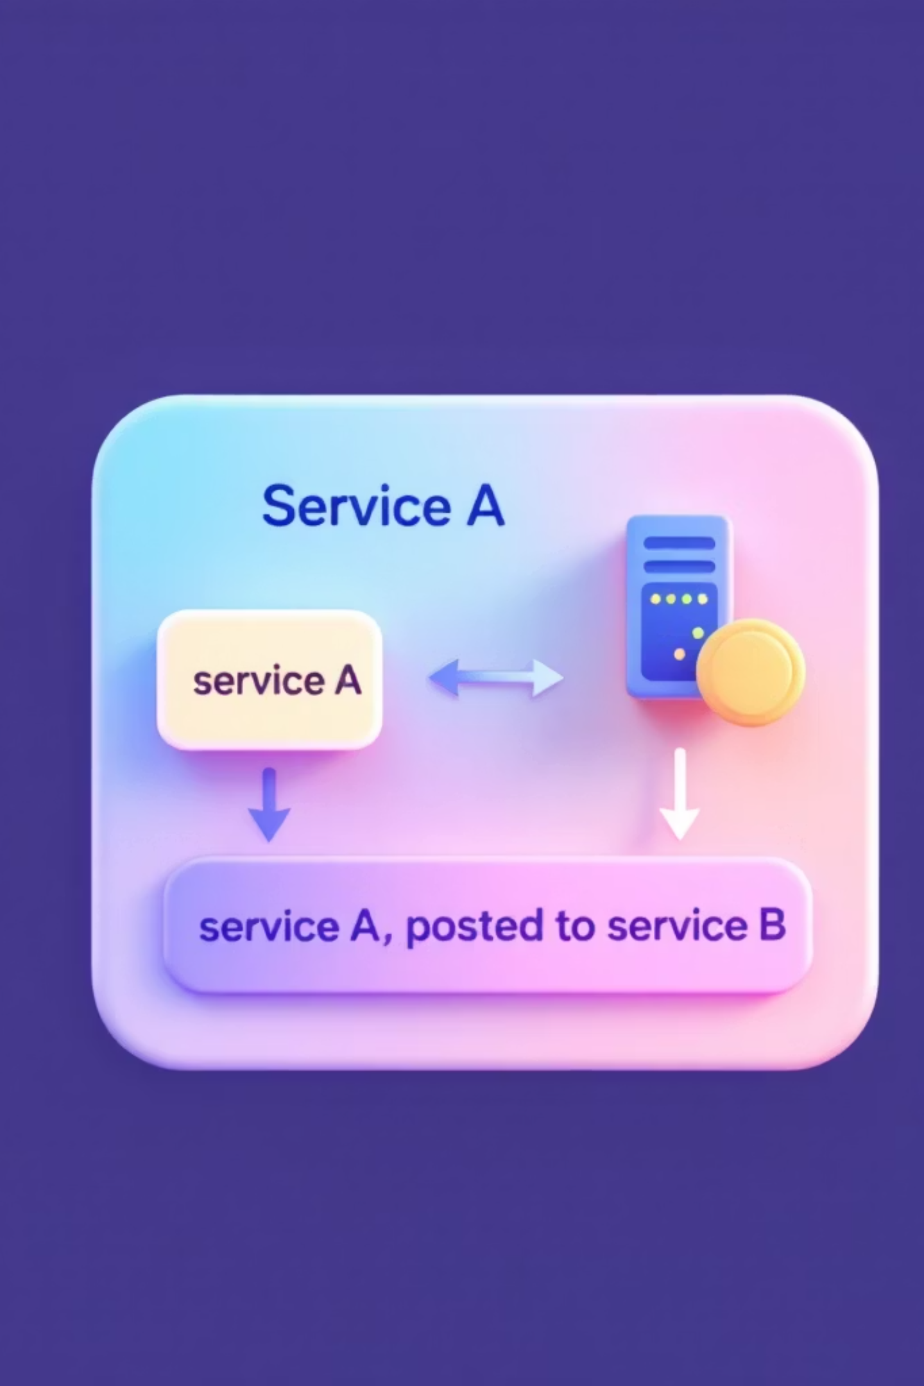
Пример: тест отправки данных (схема)
Сервис A → HTTP POST → Мок-сервер (возвращает 200 + JSON) → Сервис A обрабатывает ответ и выполняет последующие действия.
Моки проверяют не только код ответа, но и корректность тела, заголовков и количество вызовов.

Slide 8
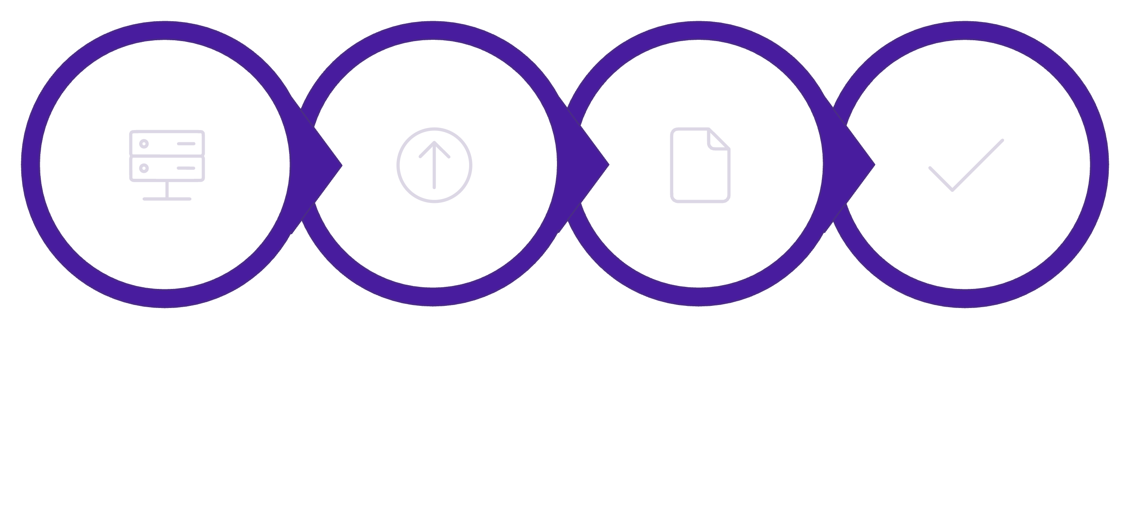
Service POST
Mock 200 JSON
Assert Results
Start Mock
Диаграмма показывает упрощённый поток теста отправки данных: настройка мока, выполнение запроса, ответ, проверки (ассерт).

Slide 9

Моки vs Стабы — когда что использовать
Мок
Контролируемый объект, позволяет проверять вызовы, аргументы и последовательность. Подходит для тестов взаимодействий.
Стаб
Простая заглушка, возвращает фиксированные данные без проверок. Используется для ускорения успешных сценариев.

Slide 10

Практические рекомендации для CI
Изолируйте интеграционные тесты с моками — гарантируйте предсказуемость результатов.
Запускайте интеграционные тесты отдельно от быстрых юнитов (параллельно в CI).
Используйте проверку вызовов (assert_called) для важных контрактов.
Добавляйте тесты на негативные сценарии: ошибки сети, таймауты, некорректный JSON.

Slide 11

Ключевые выводы и следующие шаги
1
Фокус на контрактах
Проверяйте схемы и заголовки — это уменьшает регрессии при деплое.
2
Используйте моки осмысленно
Моки ускоряют тесты и позволяют моделировать ошибки, но не заменяют периодические интеграционные прогонки с реальными системами.
3
Автоматизируйте в CI
Выделите интеграционные тесты и прогоняйте их в стабильном окружении с контролируемыми моками.
Рекомендация: внедрить mock-service + набор контракт-тестов в ближайшем спринте и прогнать регрессию перед релизом.

